Slide 1

ACM寒假训练Day5
暨南大学 曾晓灿 彭勇

Slide 2
导引问题
在某个城市里住着n个人，现在给定关于 n个人的m条信息（即某2个人认识），
假设所有认识的人一定属于同一个单位，请计算该城市最多有多少单位？

Slide 3
导引问题
1
6
2
10
3
7
8
4
5
9

Slide 4
什么是并查集？
并查集是一种树型的数据结构，用于处理一些不相交集合的合并及查询问题。
常见两种操作：
合并两个集合
查找某元素属于哪个集合
所以，也称为“并查集”

Slide 5
实现方法
每个集合用一棵“有根树”表示
2
1
6
4
5
3
7
8
9
10
定义一个数组p
其中p[i]表示i的父节点，如果p[i]==i，即i为该树的根
i | 1 | 2 | 3 | 4 | 5 | 6 | 7 | 8 | 9 | 10
P[i] | 1 | 2 | 1 | 4 | 2 | 6 | 3 | 6 | 5 | 5

Slide 6
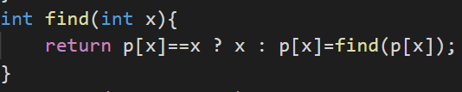
基本操作——查找
路径压缩
递归版

Slide 7
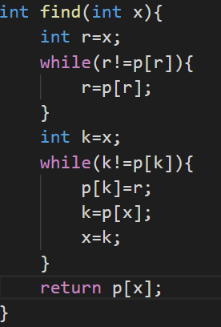
基本操作——查找
非递归版

Slide 8
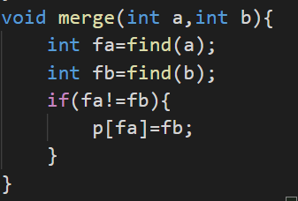
基本操作——合并
普通合并
6
1
6
3
1
8
7
8
3
7

Slide 9
基本操作——合并
普通合并存在的问题
1
2
3
4
5

Slide 10
基本操作——合并
按秩合并
2
2
1
3
3
1
4
4
5
5

Slide 11
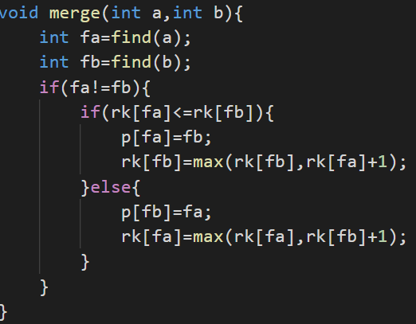
基本操作——合并
按秩合并

Slide 12
经典应用——最小生成树
什么是生成树？
1
1
6
5
1
1
2
4
2
5
5
4
5
5
3
3
3
6
4
2
6
4
6
5
6
5
6
a.带权图
b.生成树

Slide 13
经典应用——最小生成树
什么是最小生成树？
1
1
6
5
1
1
2
4
2
5
4
5
5
3
3
2
3
4
2
3
6
4
6
5
6
5
6
a.带权图
c.最小生成树

Slide 14
经典应用——最小生成树
如何求最小生成树？
A) Prim 算法
B) Kruskal算法

Slide 15
经典应用——最小生成树
Kruskal算法：
1
5
1. 把原始图的N个节点看成N个独立子图；
6
1
2
5
5
4
2. 每次选取当前最短的边，看两端顶点是否已经联通，若未联通，将其加入最小生成树中，并联通
3
3
6
4
2
6
5
6
3.循环操作该步骤二，直到有N－1条边；
a.带权图

Slide 16
经典应用——最小生成树
算法过程示意：
1
5
1
5
6
6
1
1
2
5
5
4
2
5
5
4
3
3
3
6
4
2
3
6
4
2
6
6
5
6
5
6
原始图

Slide 17
经典应用——最小生成树
5、算法过程示意：
1
5
1
5
6
6
1
1
2
5
5
4
2
5
5
4
3
3
3
6
4
2
3
6
4
2
6
6
5
6
5
6
原始图

Slide 18
经典应用——最小生成树
5、算法过程示意：
1
5
1
5
6
6
1
1
2
5
5
4
2
5
5
4
3
3
3
6
4
2
3
6
4
2
6
6
5
6
5
6
原始图

Slide 19
经典应用——最小生成树
5、算法过程示意：
1
5
1
5
6
6
1
1
2
5
5
4
2
5
5
4
3
3
3
6
4
2
3
6
4
2
6
6
5
6
5
6
原始图

Slide 20
经典应用——最小生成树
5、算法过程示意：
1
5
1
5
6
6
1
1
2
5
5
4
2
5
5
4
3
3
3
6
4
2
3
6
4
2
6
6
5
6
5
6
原始图

Slide 21
经典应用——最小生成树
5、算法过程示意：
1
5
1
5
6
6
1
1
2
5
5
4
2
5
5
4
3
3
3
6
4
2
3
6
4
2
6
6
5
6
5
6
原始图

Slide 22
经典应用——最小生成树
5、算法过程示意：
1
5
1
5
6
6
1
1
2
5
5
4
2
5
5
4
3
3
3
6
4
2
3
6
4
2
6
6
5
6
5
6
原始图

Slide 23
经典应用——最小生成树
5、算法过程示意：
1
5
1
6
1
1
2
5
5
4
2
5
4
3
3
3
6
4
2
3
4
2
6
5
6
5
6
原始图
最小生成树

Slide 24
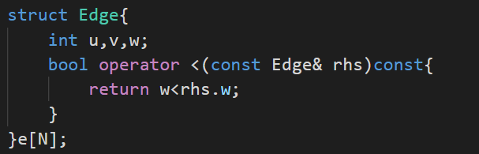

Kruskal算法

Slide 25
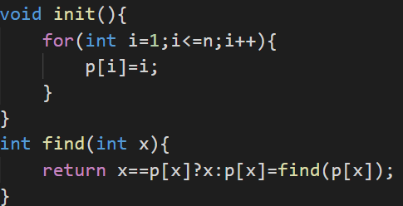
Kruskal算法

Slide 26
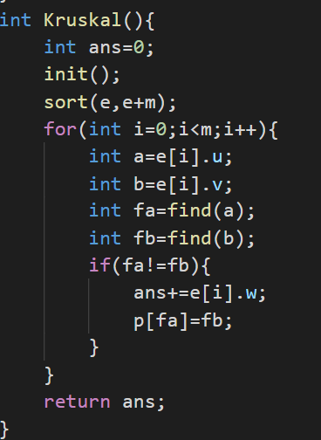
Kruskal算法

Slide 27
最短路问题
问题描述：
处于不同目的的旅客对交通咨询有着不同的要求。例如，因公出差的旅客希望在旅途中的时间尽可能的短，出门旅游的游客则期望旅费尽可能省。下图表示的是各个城市之间的路程（km）及所需的花费(百元)。图中权值表示为“路程/花费”

Slide 28
最短路问题
城市1
8/7
15/9
30/25
城市3
城市2
32/35
5/4
7/6
城市4
10/15
7/6
城市5
1/3
城市6
2/3
城市7

Slide 29
最短路问题
Dijkstra算法
Floyd算法

Slide 30
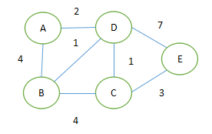
Dijkstra
对于如下这样一个带权图，Dijkstra算法可求
选定起点到任意点的最短路

Slide 31
Dijkstra
算法思路：
1.指定一个节点，例如我们要计算 'A' 到其他节点的最短路径
2.引入两个集合（S,U），S集合包含已求出最短路径的点，U集合包含未求出最短路径的点
3.初始化两个集合，S集合初始时，只有当前要计算的点（A->A=0）,U集合初始为（A->B=4, A->C = ∞, A->D = 2, A->E = ∞）

Slide 32
Dijkstra
以下为核心步骤
4.从U集合中找出最短路径的点，加入S集合，例如A->D=2为最短路，将D加入S集合
5更新U集合路径，if(A->D + D->X < A->X) A->X=A->D + D->X
6.循环4,5两步，直到遍历结束，得到A到其他各节点最短路径

Slide 33
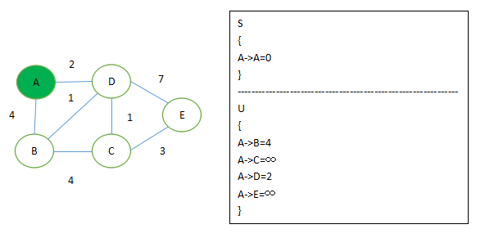
Dijkstra图解
选定A为起点并初始化

Slide 34
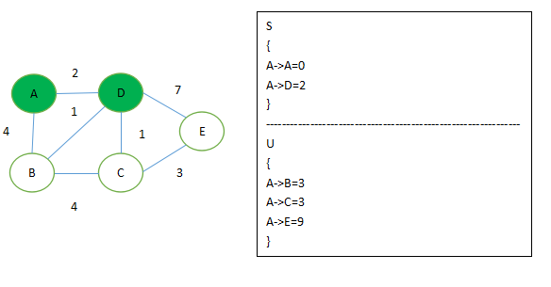
Dijkstra图解
重复执行上述4,5步骤
选定D加入，更新

Slide 35
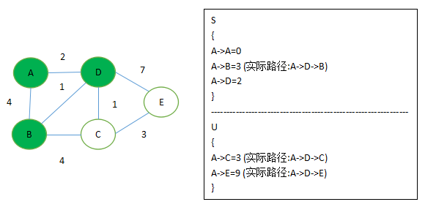
Dijkstra图解
选定B加入集合，更新

Slide 36
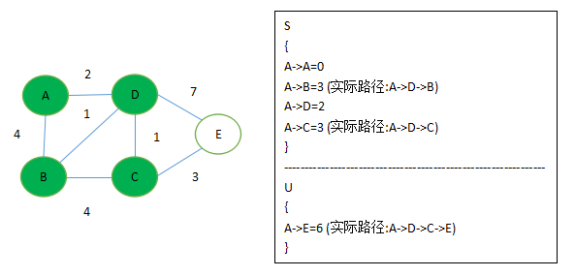
Dijkstra图解
选定C加入，更新

Slide 37
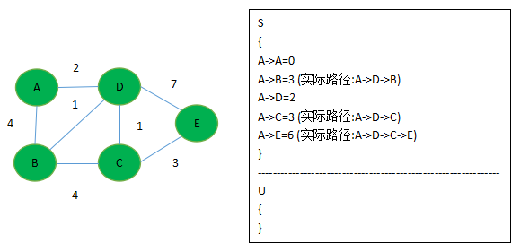
Dijkstra图解

Slide 38
Dijkstra总结
该算法基于贪心的思想，每次从U集合中选取距离起点最短的节点加入S集合，并以该节点为中转点，更新起点到U中剩余各点的距离，重复直到U集合为空，即得所有节点最短路。时间复杂度为O（n2）由于每次均选取最近点加入S，可用优先队列优化,优化时间复杂度为O（nlogn）

Slide 39
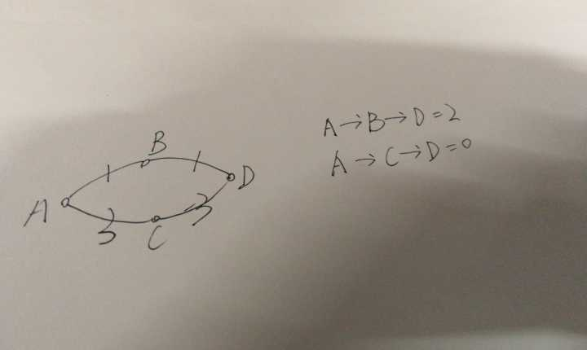
注意事项
若图中路径长度可以为负数，则Dijkstra算法不适用。

Slide 40
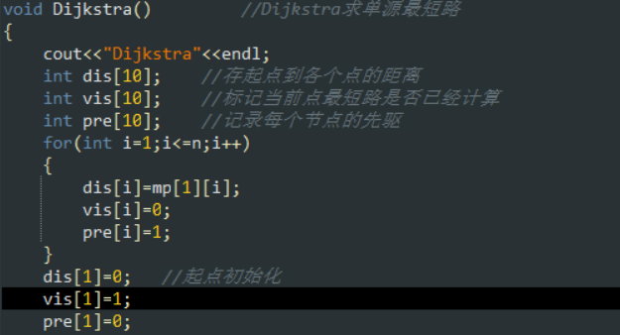
代码实现
第1,2,3步

Slide 41
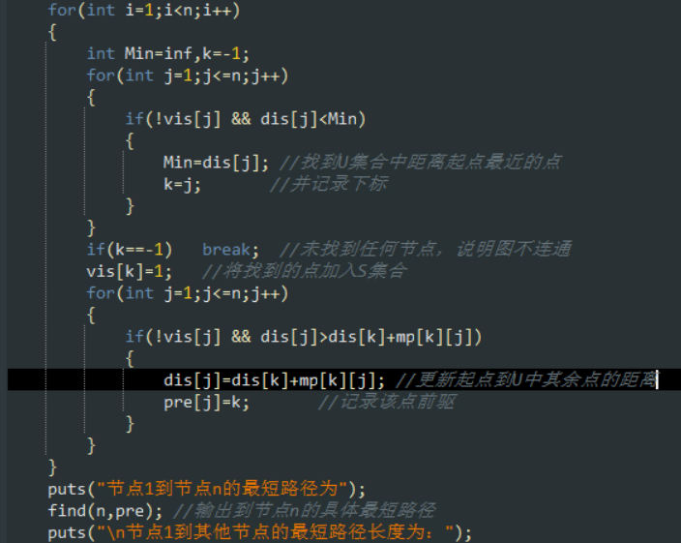
代码实现
第4,5,6步

Slide 42
Floyd
Dijkstra求定点到其余点的最短路径，如果要求任意两点间最短路，则使用Floyd算法。

Slide 43
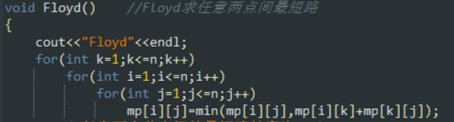
代码实现
Floyd算法允许图中出现负数长度的边,时间复杂度为O（n3）

Slide 44
JNUDAY5_并查集_最小生成树_最短路
https://vjudge.net/contest/280890

